Slide 1
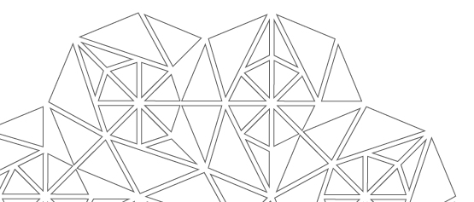

Maestría en Ciencia en Inteligencia Artificial
Evaluación Semestral
4to. Semestre
REDUCCIÓN DE RUIDO PERIÓDICO EN IMÁGENES OBTENIDAS POR PERFILOMETRÍA USANDO TÉCNICAS DE APRENDIZAJE PROFUNDO PARA RECONSTRUCCIÓN DE OBJETOS 3D
Alumno: Osmar Antonio Espinosa Bernal
Asesor: Dr. Jesús Carlos Pedraza Ortega
12 de diciembre de 2022

Slide 2
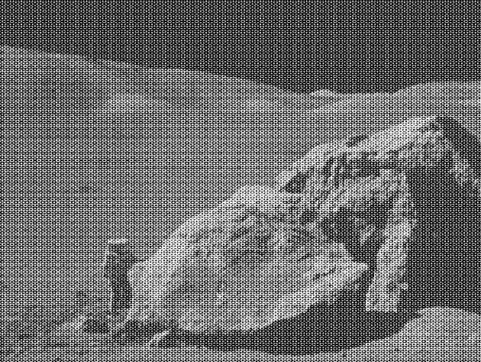
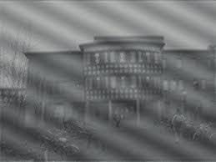
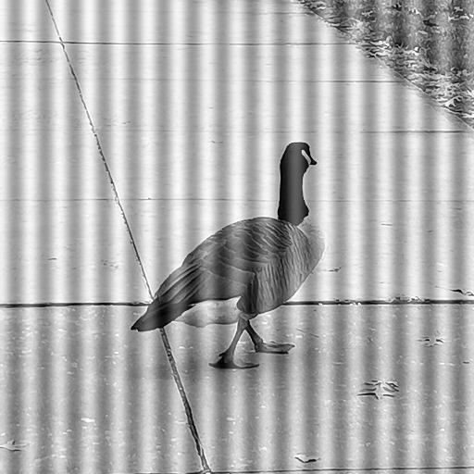
Introducción
Ruido o contaminación presente en imágenes degradan su calidad visual y son de diferente naturaleza.
a)
b)
c)
Figura 1: Imágenes afectadas por ruido periódico.

Slide 3
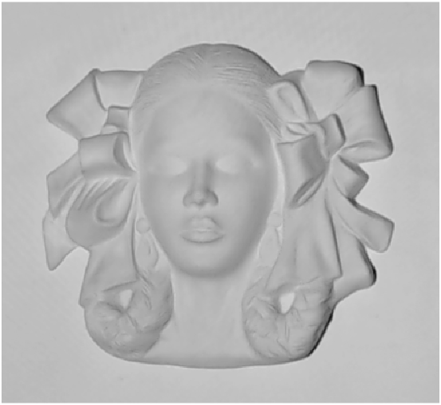

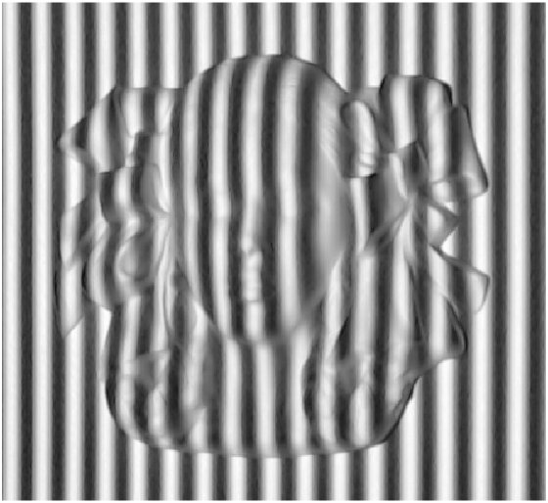
Introducción
Ruido periódico producido por función sinusoidal y afectando de manera diferente a las imágenes conocido como ruido de Moire.
a)
b)
c)
Figura 2: a) Imagen original sin ruido, b) imagen contaminada digitalmente con ruido periódico y c) imagen con franjas proyectadas sobre el objeto, lo cual produce un ruido cuasi/periódico sobre el objeto.

Slide 4
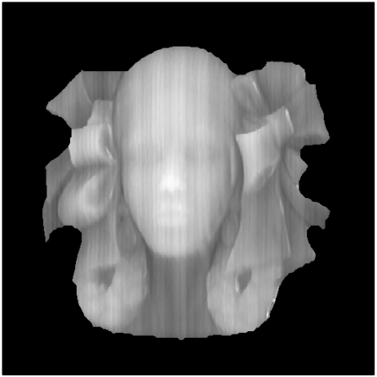
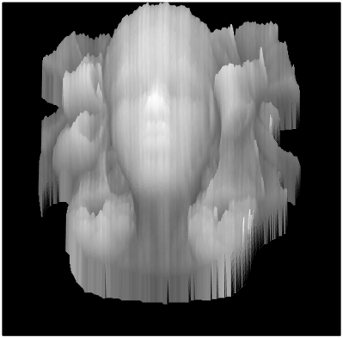
Introducción
Técnica de perfilometría de franjas(PSP) permite generar objetos 3D a partir de imágenes con proyección de franjas, pero los objetos 3D son afectados por ruido cuasi/periódico.
a)
b)
c)
Fig. 3. a) Imagen con franjas proyectadas b) Adquisición de información 3D c) Reconstrucción del objeto en 3D

Slide 5
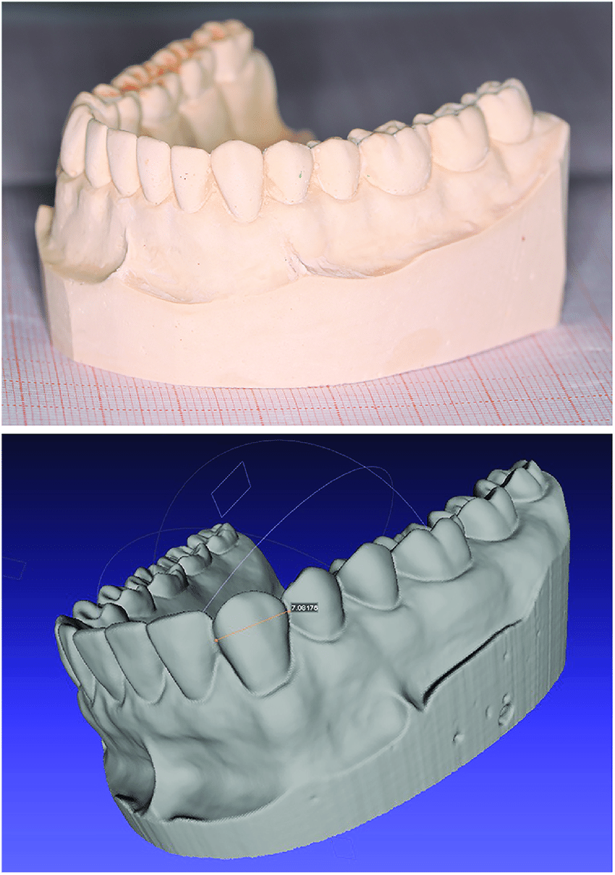
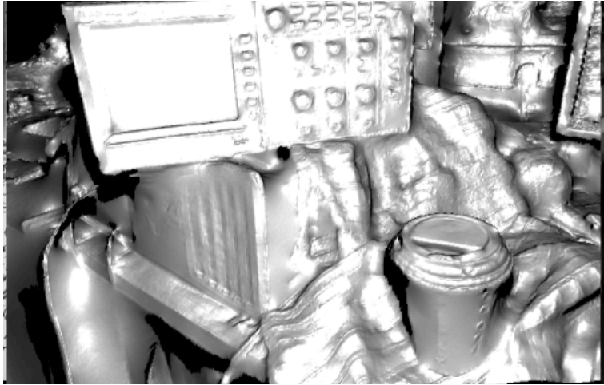
Justificación
Reconstrucción de prótesis medicas, objetos diversos, fósiles y entornos virtuales.
a)
b)
Fig. 4. a) modelo de prótesis dental reconstruida en 3D, b) modelización virtual de entornos.

Slide 6
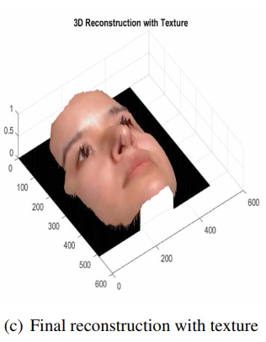
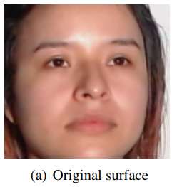
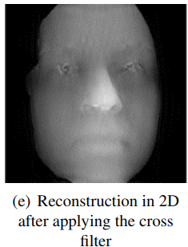
Justificación
Aplicaciones de reconocimiento facial en 3D.
a)
b)
c)
Fig. 5. a) rostro de persona en 2d, b) rostro reconstruido en 3D con con PSP y c) rostro reconstruido en 3D con PSP y textura de rostro colocado sobre superficie[1].
[1] Alvarado Escoto L.A., Ortega J.C.P., Ramos Arreguin J.M., Gorrostieta Hurtado E., Tovar Arriaga S. (2020) The Effect of Bilateral Filtering in 3D Reconstruction Using PSP. In: Mata-Rivera M.F., Zagal-Flores R., Barria-Huidobro C. (eds) Telematics and Computing. WITCOM 2020. Communications in Computer and Information Science, vol 1280. Springer, Cham. https://doi.org/10.1007/978-3-030-62554-2\_20

Slide 7
Antecedentes
Autor | Técnica | Uso de la técnica | Aportación
Sun, Y., (2018) | Uso de redes neuronales convolucionales multiresolución. | Remoción de patrones de Moiré en imágenes. | Reducción de patrones de Moiré mas significativas comparados con otros métodos.
Ji, Z., (2004) | Filtro de morfología suave. | Reducir el ruido periódico presente en el procesamiento de imágenes. | Diseño e implementación en computación mas eficiente que otros métodos convencionales en el dominio de la frecuencia.
Alvarado Escoto L. A. (2020) | Filtro bilateral. | Procesamiento de imágenes para reconstrucción de objetos 3D. | Reconstrucción de objetos mas suaves y mejor estimación de alturas de los objetos reconstruidos.

Slide 8
Antecedentes
Nah, S., (2017) | Aprendizaje residual y normalización por lotes de DeepCNN. | Eliminación de ruido en imágenes. | Alta efectividad para eliminar ruido e implementación eficiente haciendo uso de GPU (Graphics Processing Unit).
Wei, Z., (2012) | Filtro Gaussiano de la mediana | Remover ruido periódico | Detección y corrección de distorsiones en el espectro en imágenes causados por ruido periódico.
Varghese, J., (2016) | Filtro de dominio de frecuencia basado en umbral adaptativo | Reducción de ruido periódico presente en imágenes | Identificación de frecuencias con ruido en dominio de la frecuencia en imágenes y restauración de dichas frecuencias corruptas.
VanderJeught S, (2016) | Perfilometría | Estado del arte | Dar a conocer los métodos más comúnmente utilizados para la reconstrucción y la medición de superficies 3D.

Slide 9
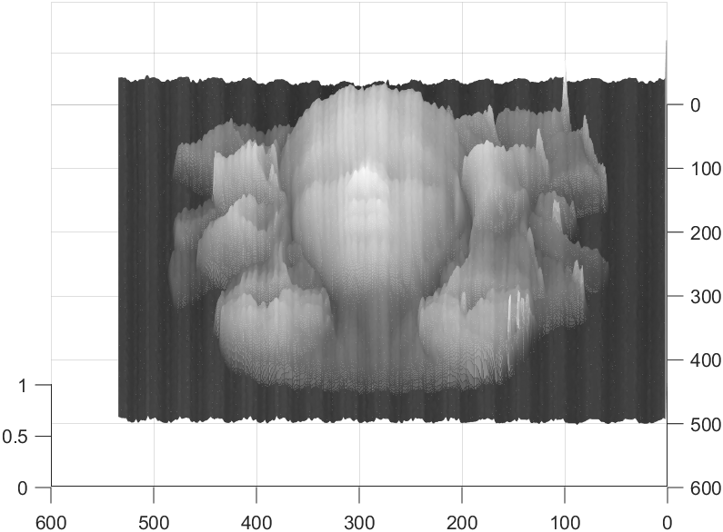
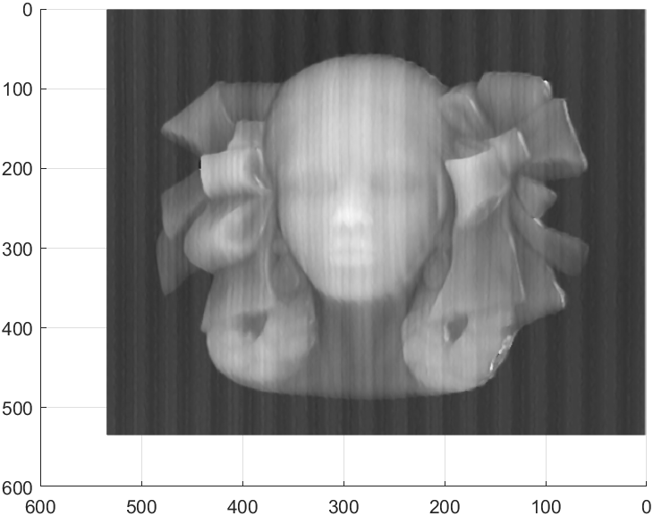
Planteamiento del problema
Reconstrucciones de objetos 3D son imprecisas y poco confiables como consecuencia del ruido cuasi/periódico presente.
a)
b)
Fig. 6. a) Representación 2D de objeto “Señora” y b) reconstrucción 3D de objeto “Señora” usando PSP. Se puede apreciar discontinuidades en la superficie generada del objeto.

Slide 10
Hipótesis
Un filtro basado en aprendizaje profundo reduce el ruido presente en imágenes adquiridas por perfilometría, permitiendo la reconstrucción 3D de objetos mas aproximadas.

Slide 11
Objetivo
Desarrollar e implementar un filtro de reducción de ruido periódico basado en aprendizaje profundo para la reconstrucción 3D de objetos con el objetivo de mejorar la exactitud.

Slide 12
Objetivos especificos
Realizar un análisis del tipo de ruido periódico presente en imágenes obtenidas por perfilometría para conocer sus características
Proponer un filtro basado en una arquitectura CNN para reducir el ruido periódico de las imágenes antes de su reconstrucción
Realizar pruebas aplicando el filtro desarrollado a imágenes con ruido periódico para medir los resultados de la implementación y compararlo con otras metodologías del estado del arte.

Slide 13
Materiales
Características del equipo utilizado en esta tesis.
Sistema de proyección PSP simulado y entrenamiento usando laptop personal con procesador I7-10750H y tarjeta grafica NVIDIA GeForce RTX 3060 con 6 Gb de memoria RAM.
Y equipo de computación de escritorio entrenamiento para con CPU I7-7700K S-1151 a 4.2 Ghz y tarjeta grafica NVIDIA GeForce GTX 1060

Slide 14
Metodología
Generación de base
de datos de imágenes
Comparación de objeto
reconstruido con
otros métodos
Preprocesamiento de
imágenes de base
de datos
Reconstrucción
de objeto 3D
Entrenamiento de red
CNN propuesta

Slide 15
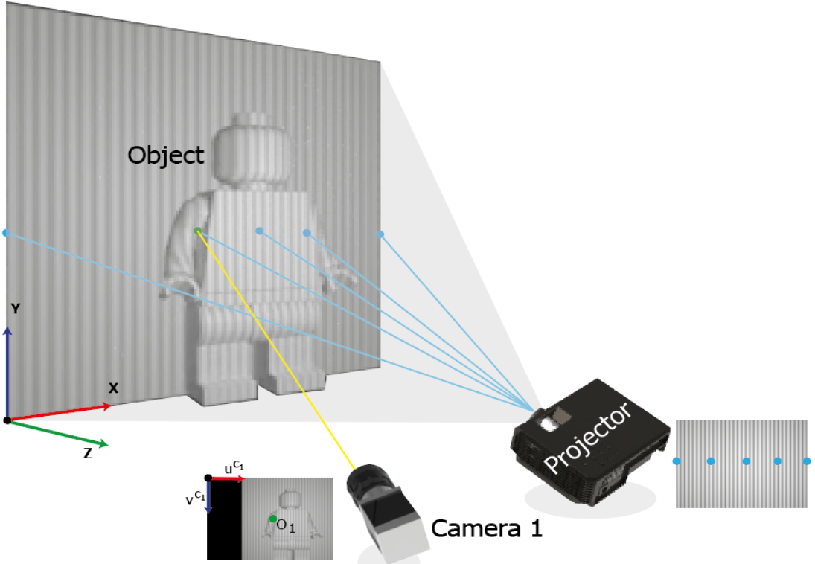
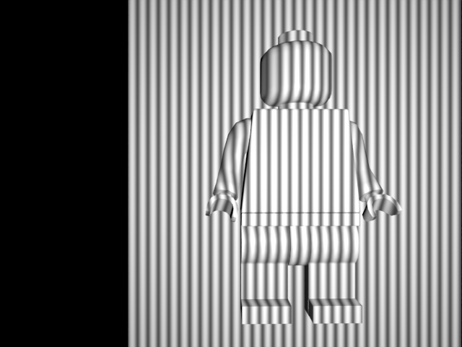

Resultados
Creación de sistema simulado de PSP con software libre BLENDER para obtención de imágenes con proyección de franjas desfasados 2π/3, mascara e imagen de objeto real.
Fig. 7. Representación de sistema simulado de PSP desarrollado con software libre BLENDER. Consta de una cámara representado y un proyector representado por una lampara proyectando franjas con un cambio de fase de 2π/3.

Slide 16
Resultados
Con el simulador del sistema implementado, se establecen 3 patrones de franjas con un cambio de fase de 2π/3 bajo condiciones de luz ambiental y reflectante constante en el renderizado final, estos establecidos en las lamparas usadas. Las ecuaciones para cada patrón de franjas son las siguientes:
$I_{L0}=A_{L}+B_{L}cos\left(Φ_{L}\right)$
Ecu. 1)
$I_{L1}=A_{L}+B_{L}cos\left(Φ_{L}+2π/3\right)$
Ecu. 2)
$I_{L2}=A_{L}+B_{L}cos\left(Φ_{L}+4π/3\right)$
Ecu. 3)

Slide 17
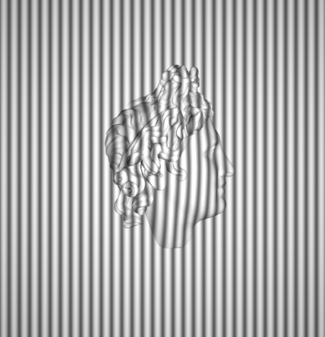
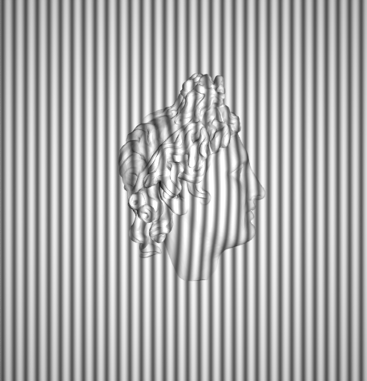
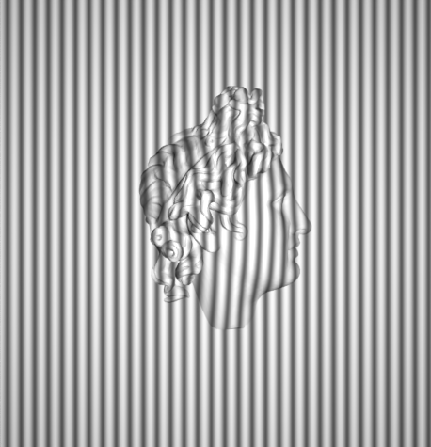
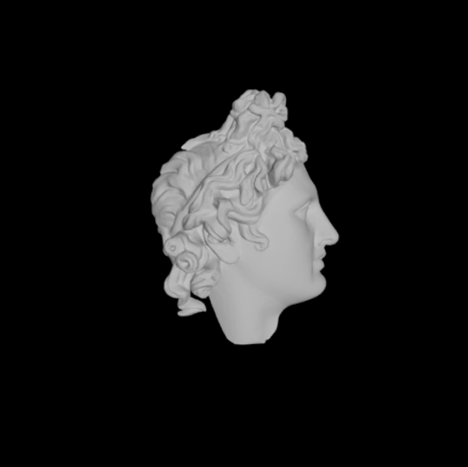



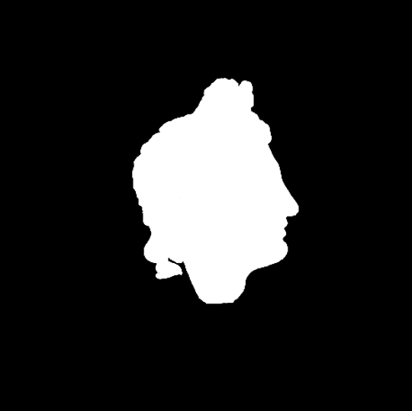
Resultados
Con el sistema emulado de PSP se genero un conjunto de 8 imágenes por objeto y por escena con el fin de generar una base de datos sinteticos.
a)
b)
c)
d)
e)
f)
g)
h)
Fig. 8. Conjunto de imágenes obtenidos por escena: a), b), c) proyección de franjas con objeto y deslizamiento de fase de 2π/3, e), f), g) proyección de franjas de referencia y deslizamiento de fase de 2π/3, d) Groundtruth, h) Mascara con región de interés.

Slide 18
Resultados
La base de datos generada usando software libre BLENDER permite obtener una gran variedad de datos de imágenes sin embargo el tiempo es limitado. Los modelos de objetos son obtenidos de TurboSquid entre otros sitios encontrados en linea de acceso abierto.
Se obtienen 3 imágenes con proyección de franjas sobre objeto con un total de 1035 imágenes
Se obtienen 3 imágenes con proyección de franjas de referencia con un total de 1035 imágenes
Se obtienen 1 imagen Groundthruth del objeto real con un total de 345 imágenes
Se obtienen 1 imagen Mascara que contiene la región de interés del objeto real con un total de 345 imágenes.
En total se genera una base de datos con un total de 2760 imágenes de 75 objetos diferentes en 345 escenas diferentes.

Slide 19
Resultados
Una vez obtenidos las imágenes con proyección de franjas desplazados 2π/3, se extraen los mapas envueltos tanto del objeto como de referencia usando el método de 3 pasos(3-Step).
a)
b)
c)
d)
Fig. 9. a) Objeto 3D original, b) proyección de franjas sobre objeto desplazado 0º, c) proyección de franjas sobre objeto desplazado 120º, d) proyección de franjas sobre objeto desplazado 240º.

Slide 20
Resultados
Aplicando la ecuación 1 se obtienen los mapas envueltos tanto del objeto como de la referencia. Mientras que para obtener el mapa de fase del objeto y de referencia desenvueltos se utilizan el algoritmo PUMA(Bioucas-Dias & G., 2007).
$φ=\tan^{−1}\left(\sqrt{3\frac{I_{3}\left(x,y\right)−I_{1}\left(x,y\right)}{2I_{2}\left(x,y\right)−I_{1}\left(x,y\right)−I_{3}\left(x,y\right)}}\right)$
Ecu. 4)

Slide 21
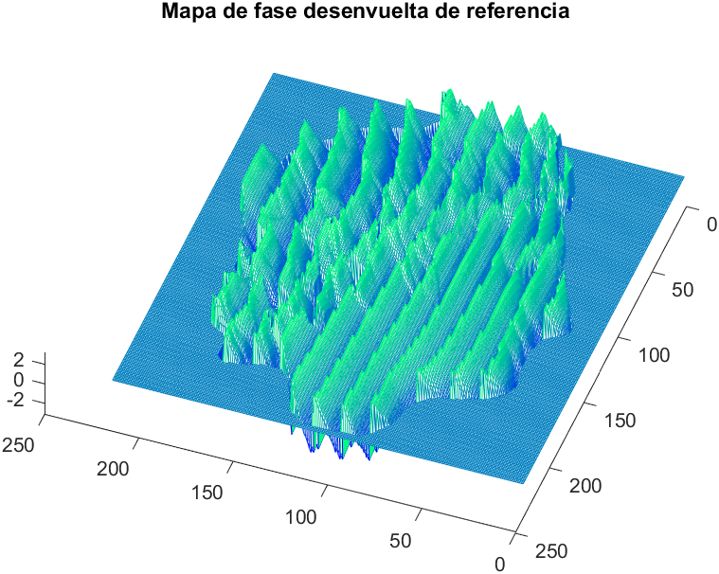
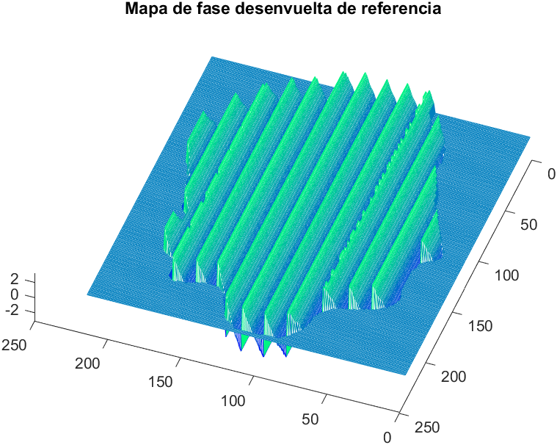
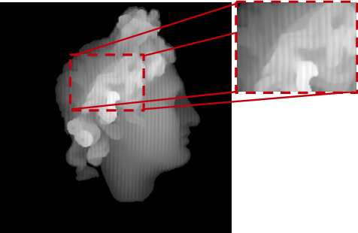
Resultados
La resta de los mapas de fase de objeto y de referencia nos proporciona una representación 2D del objeto con ruido cuasi/periódico debido al patrón de franjas utilizado para obtener los mapas del objeto y de referencias.
a)
b)
c)
Fig. 10. a) mapa de fase envuelta de objeto, b) mapa de fase de referencia y c) resta de fase desenvuelta de mapa de fase de objeto y de referencia.

Slide 22
Resultados
Las imágenes adquiridas con el método de PSP de 3 pasos(3-Step) se usan como imágenes fuente para constituir una base de datos.
Se desarrollo un algoritmo que atenuá el ruido cuasi/periódico de las imágenes después de ser obtenidas mediante la técnica antes mencionada y es aplicada en el dominio de la frecuencia de las mismas para obtener las imágenes objetivo.

Slide 23
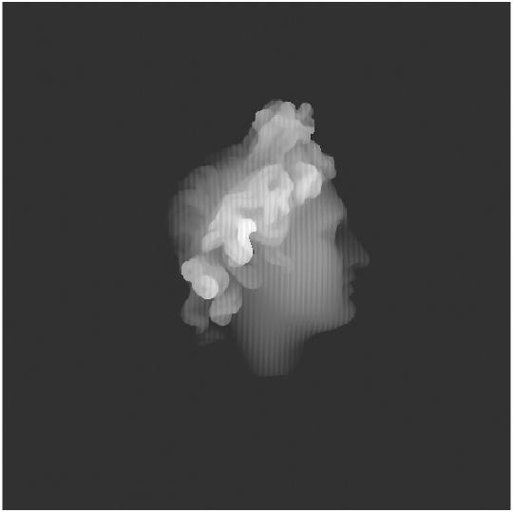
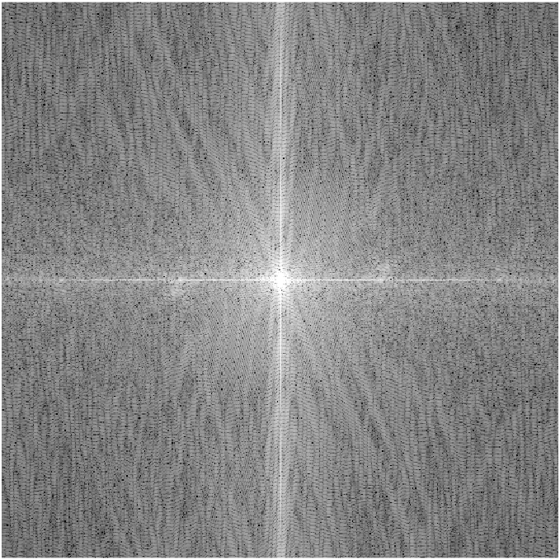
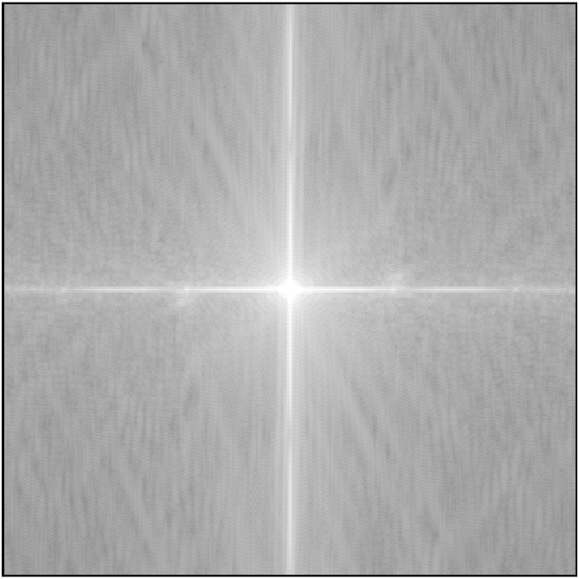
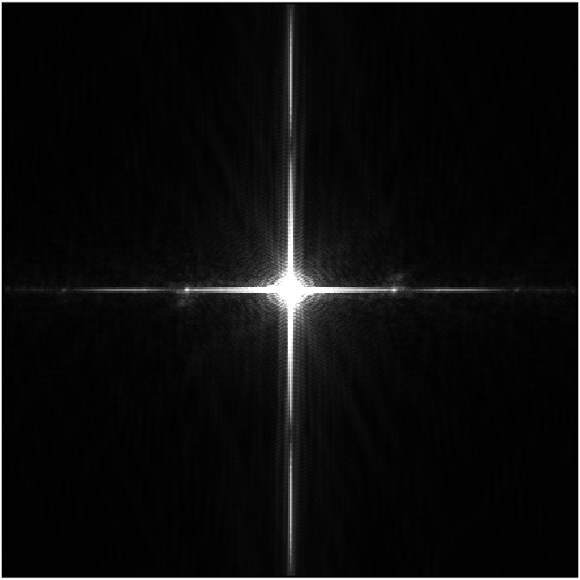

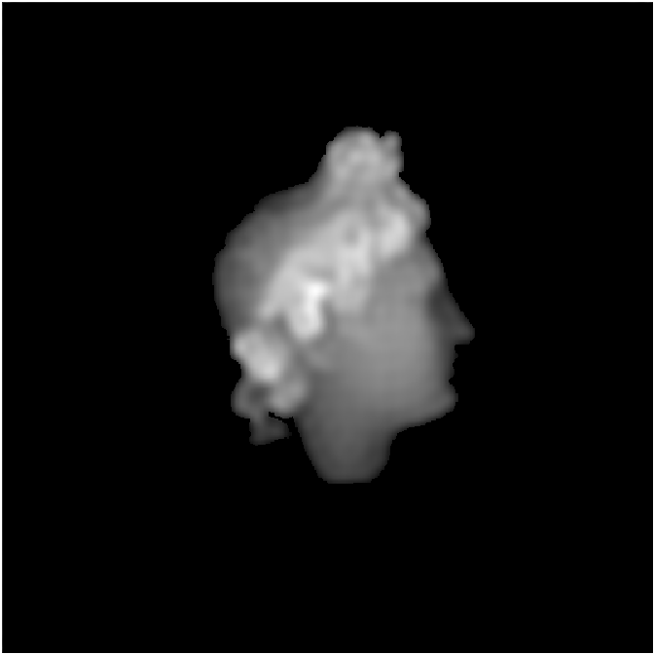
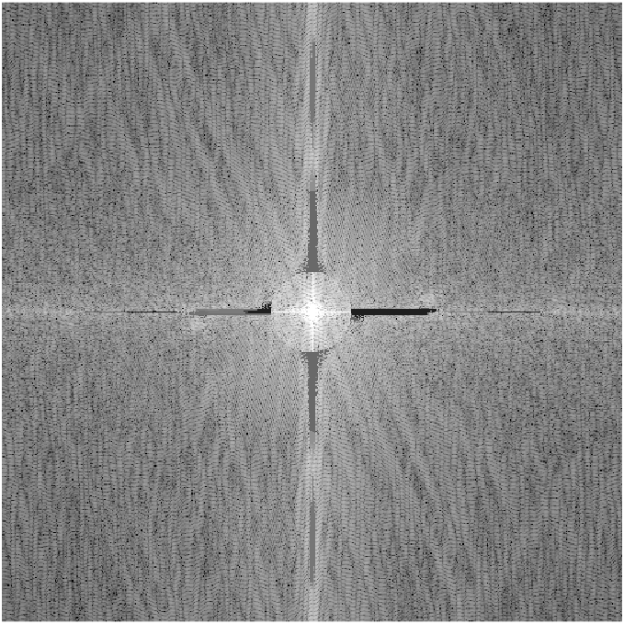
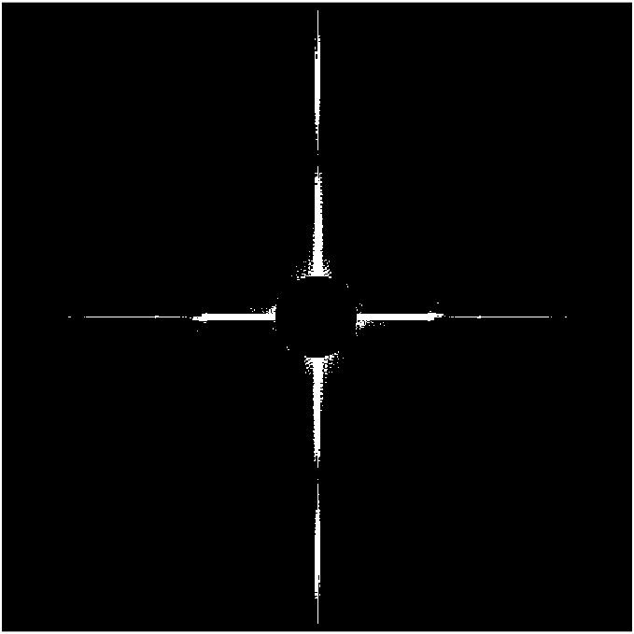
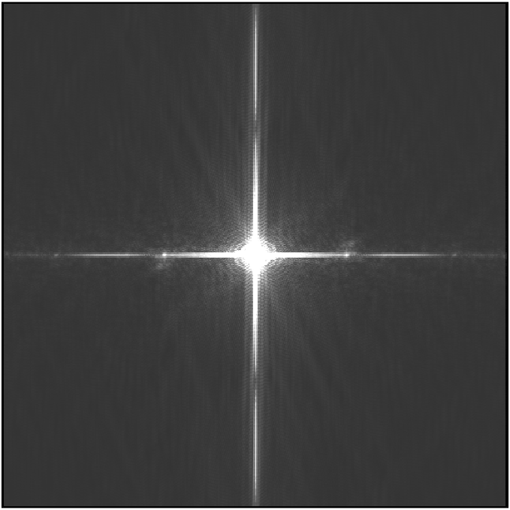
Resultados
a)
b)
c)
d)
e)
j)
i)
h)
g)
f)
Fig. 11. A) Imagen corrompida original, b) Imagen corrompida en dominio de la frecuencia, c) Imagen en dominio de la frecuencia con convolución 5x5, d) Imagen convolucionada con ajuste de contraste, e) umbral ajustado en α=1.3, f) umbral con imagen convolucionada sobrepuesta, g) regiones con ruido identificadas, h) regiones atenuadas en dominio de la frecuencia, i) aplicación de filtro de suavizado, j) Imagen corrompida atenuada.

Slide 24
Resultados
Generación de copia de imagen convolucionada T1 y T2 para obtención de ventanas con los cuales generar el nuevo valor de una frecuencia corrupta.
Generación de imagen F_th para aplicación y remoción de frecuencias corruptas a partir de imagen original F.
Generación de mascara para recuperar frecuencias centrales no corruptas de imagen F.
Ajuste de valor alpha como factor multiplicativo para decidir si una frecuencia es corrupta de acuerdo a la media obtenida con su vecinos.

Slide 25

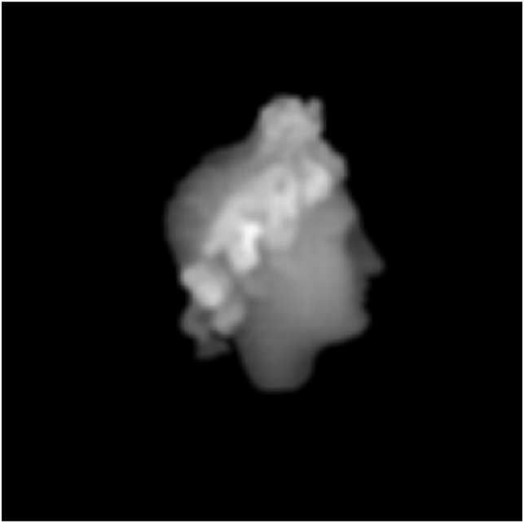



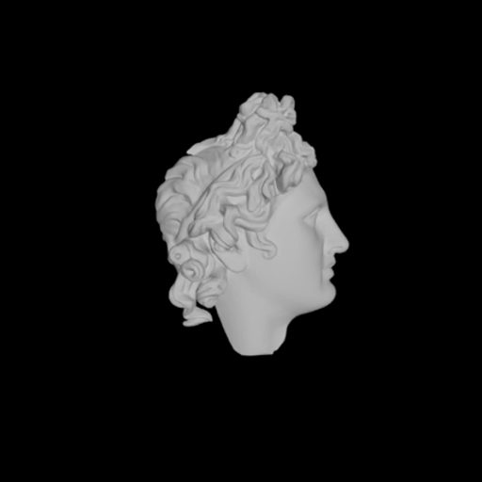
Resultados
Comparación con aplicación de filtros diferentes para remover ruido.
a)
b)
c)
d)
e)
f)
Fig. 12. a) Imagen corrompida original, b) filtro propio, c) filtro ATBF, d) filtro suavizado horizontal e) filtro de cruz y f) objeto original.

Slide 26
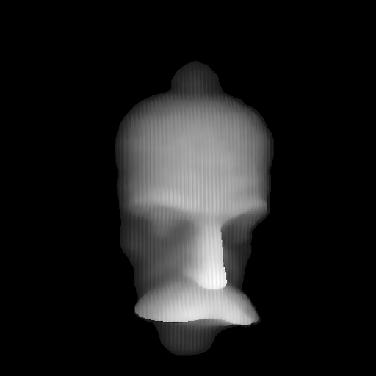
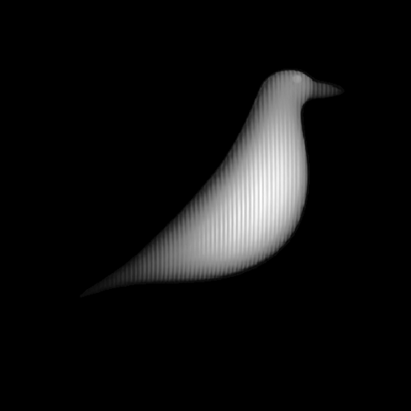
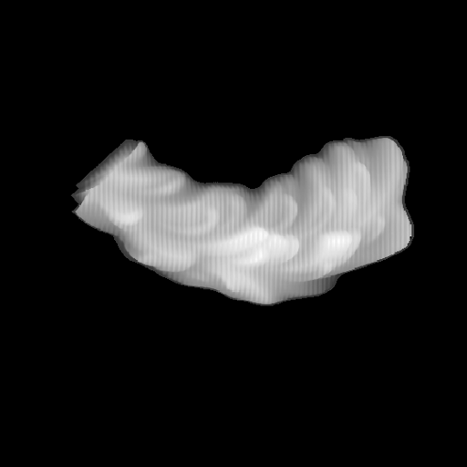
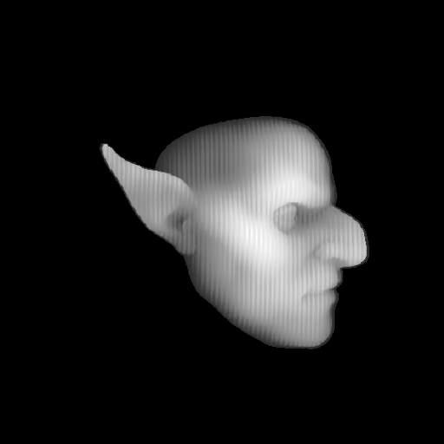
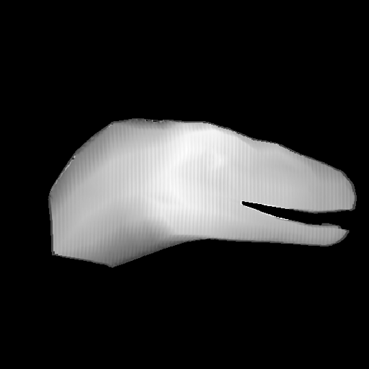
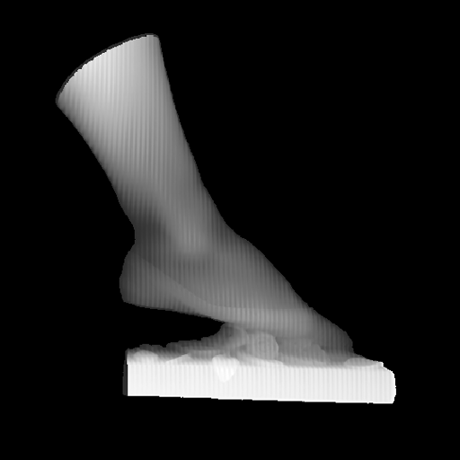



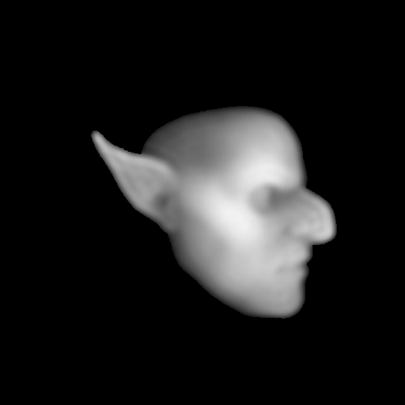

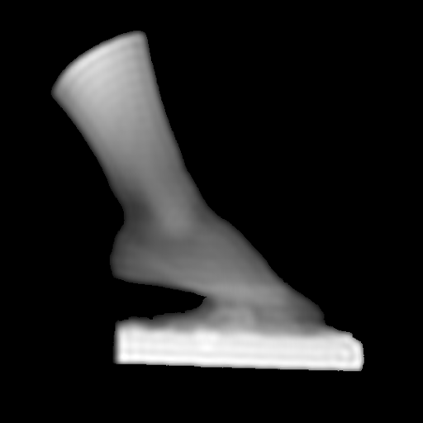

Resultados
Con el algoritmo desarrollado se crea una base de datos de imágenes para entrenamiento de una red neuronal convolucional propuesta.
Fig. 13. Imágenes que conforman base de datos. Imágenes de fila superior contaminadas con ruido cuasi/periódico y fila inferior su correspondiente objetivo procesados por algoritmo desarrollado.

Slide 27
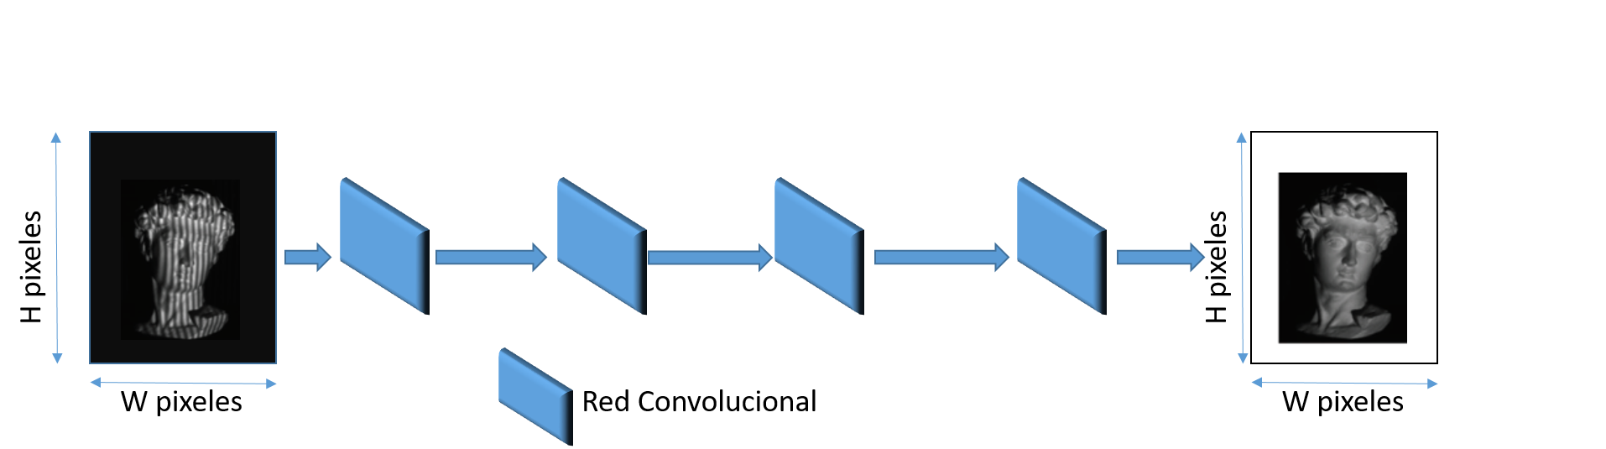
Resultados
Debido al numero limitado de imágenes en base de datos se hace un entrenamiento con diversos modelos encontrados en literatura tanto para atenuar y/o eliminar ruido en imágenes como para hacer un entrenamiento con buenos resultados utilizando un numero limitado de imágenes.
Fig. 14. Arquitectura de red neuronal convolucional de aprendizaje profundo.

Slide 28
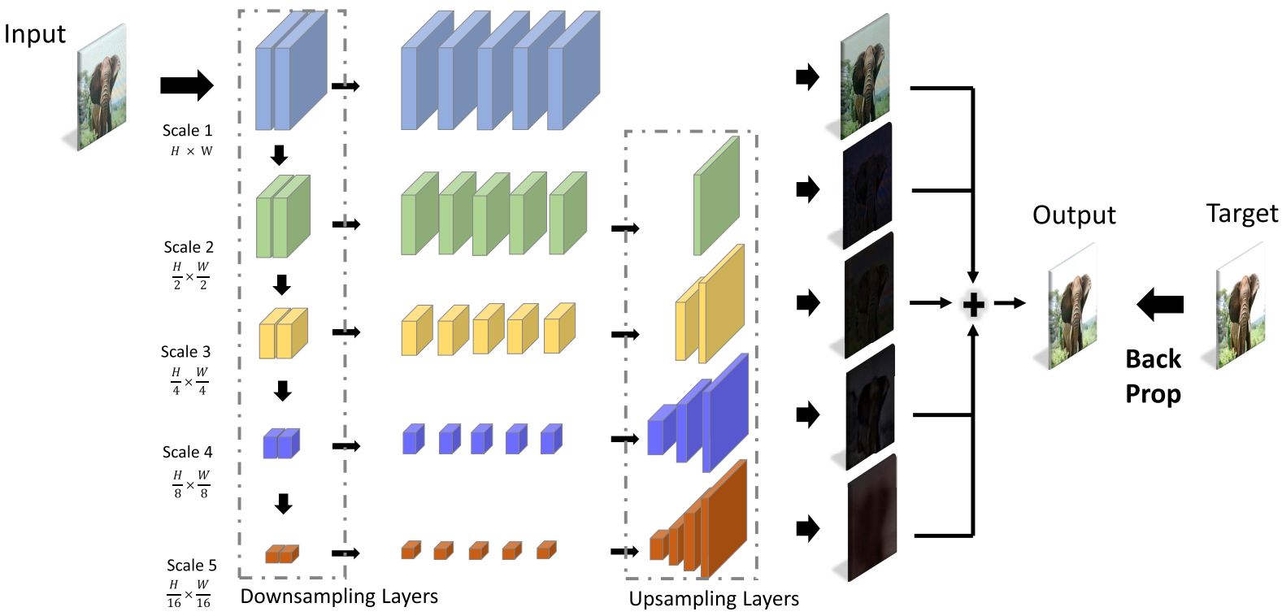
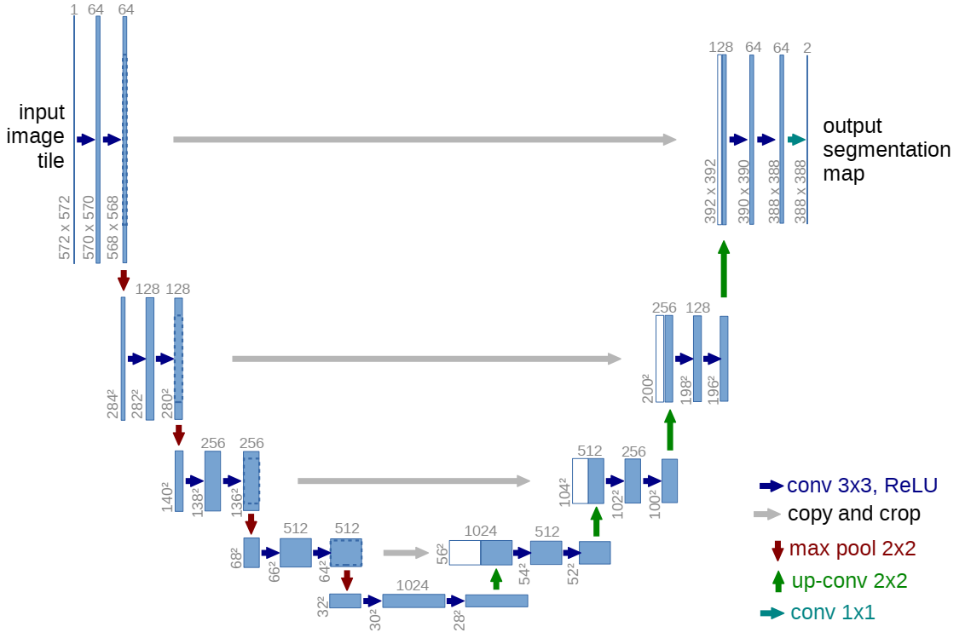
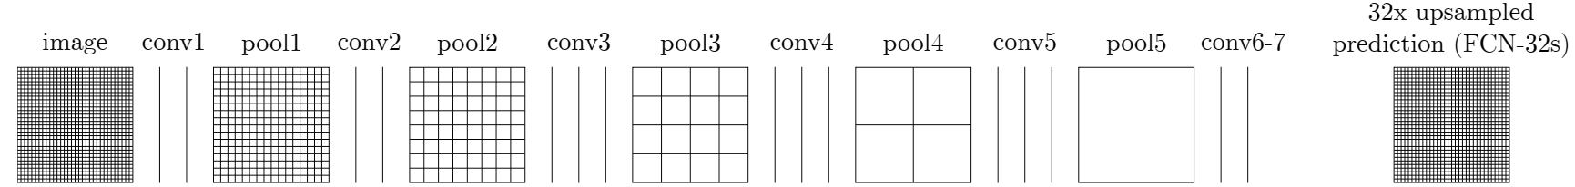
Resultados
Una vez realizados los primeros entrenamientos se selecciono la arquitectura desarrollada por Sun(Sun, Yu, & Wang, 2018) como base de la nueva arquitectura desarrollada. Ademas de esta misma en su versión original, se selecciono la red U-Net(Ronneberger, Fischer, & Brox, 2015) y la red FCN32s(Long, Shelhamer, & Darrel, 2015) como CNN’s para usar como comparación.
Fig. 15. Arquitectura de red U-NET(Ronneberger, Fischer, \& Brox, 2015).
Fig. 16. Arquitectura de red Multiresolución(Sun, Yu, & Wang, 2018).
Fig. 17. Arquitectura de red FCN32s(Long, Shelhamer, & Darrel, 2015).

Slide 29
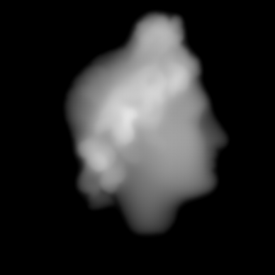

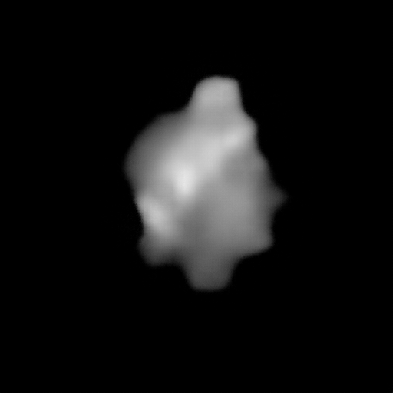
Resultados
Las arquitecturas seleccionadas arrojaron inferencias visualmente mas cercanas al objeto 3D original que se pretendía reconstruir ademas de características cuantitativas mas altas.
Fig. 18. Inferencia obtenida con red U-NET(Ronneberger, Fischer, \& Brox, 2015).
Fig. 19. Inferencia obtenida con red Multiresolución(Sun, Yu, & Wang, 2018).
Fig. 20. Inferencia obtenida con red FCN32s(Long, Shelhamer, & Darrel, 2015).

Slide 30
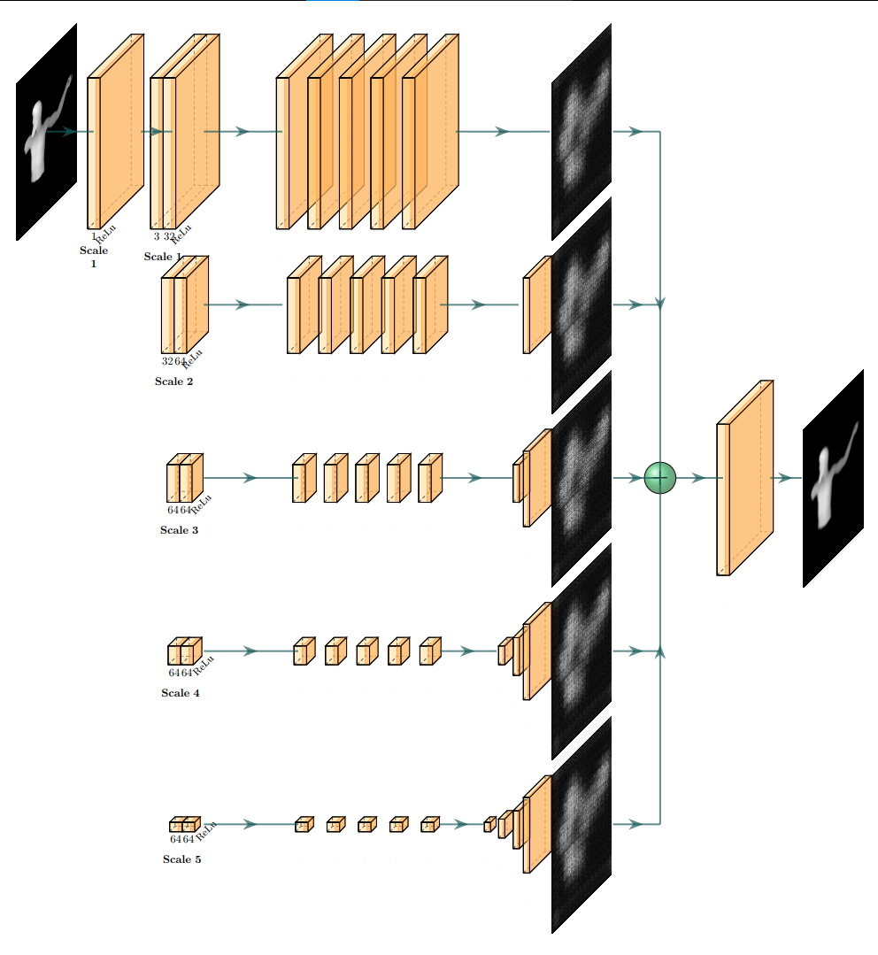
Resultados
Se desarrolla la red neuronal convolucional multiresolución modificada con la cual se hace el entrenamiento usando la base de datos creada para atenuar ruido cuasi/periódico.
Fig. 21. Arquitectura de red propuesta e implementada para atenuación de ruido cuasi/periódico obtenidas mediante perfilometría de franjas.

Slide 31


Resultados
Características de arquitectura de red neuronal convolucional multiresolución modificada.
Tabla 1. Capas de convolución.
Tabla 2. Capas de deconvolución.

Slide 32
Resultados
Parámetros utilizados en el entrenamiento del modelo propuesto y los modelos usados para comparación.
Tamaño de lote(batch-size): 4.
Optimizador: Adam.
Función de perdida: MSE.
Pesos iniciales: Aleatorio Gaussiano con Mean=0.0, y Std=0.01.
Tasa de aprendizaje: 0.0001.
Plan de entrenamiento: 70% / 10% / 20%.
# imágenes entrenamiento: 276.
# imágenes validación: 27.
# imágenes de prueba: 69.
# épocas: 50
Tamaño de imágenes: 512 x 512 pixeles.

Slide 33


Resultados
Evolución de perdida por entrenamiento y validación de los 4 modelos juntos.
Fig. 22. Evolución de perdidas por entrenamiento y por validación obtenidos del entrenamiento del modelo propuesto y los 3 modelos de comparación.

Slide 34




Resultados
Evolución de perdida por entrenamiento y validación de los 4 modelos individuales.
Fig. 23. Evolución de modelo U-Net.
Fig. 24. Evolución de modelo FCN32s.
Fig. 25. Evolución de modelo Multiresolución-CNN.
Fig. 26. Evolución de modelo Multiresolución-CNN Modified.

Slide 35

Resultados
Perdida por entrenamiento y por validación alcanzados convergen bien, sin embargo se muestra un mejor comportamiento del modelo propuesto y Multiresolución-CNN, y tiempos de entrenamiento similares entre si.
Tabla 3. Resultados obtenidos de entrenamiento de modelos CNN y tiempos empleados.

Slide 36
Resultados
Los resultados al probar el conjunto de prueba con cada modelo entrenado son mostrados en la tabla 4. Para esto se utilizo la métrica PSNR y tiempo de inferencia promedio por imagen.
 | U-Net | FCN32s | Mutilresolution-CNN | Multiresolution-CNN Modified
Tiempo promedio de inferencia | 0.053s | 0.035 s | 0.065s | 0.065s
PSNR promedio | 30.7747 dB | 34.6659 dB | 40.3873 dB | 38.2095 dB
Tabla 4. Resultados al probar el conjunto de entrenamiento con los modelos entrenados así como tiempo de inferencia promedio por imagen.

Slide 37





Resultados
Inferencias realizadas visualmente similares, con ruido cuasi/periódico completamente atenuado, sin embargo, algunas de ellas pierden detalles en el objeto así como afectación por corte de objeto, como ejemplo uno parecido a rostro humano.
a)
b)
c)
d)
e)
Fig. 27. a) Inferencia de modelo U-Net, b) inferencia de modelo FCN32s, c) Inferencia de modelo Multiresolution-CNN, d) Inferencia de modelo Multiresolution-CNN Modified, e) objeto “source”.

Slide 38





Resultados
Reconstrucciones 3D de objetos obtenidos por modelos CNN.
a)
b)
c)
d)
e)
Fig. 28. a) reconstrucción 3D usando PSP y U-Net, b) reconstrucción 3D usando PSP y FCN32s, c) reconstrucción 3D usando PSP y Multiresolution-CNN, d) reconstrucción 3D usando PSP y Multiresolution-CNN Modified y e) reconstrucción 3D usando PSP.

Slide 39





Resultados
Inferencias realizadas con ruido cuasi/periódico completamente atenuado, en objeto simétrico se usa para obtener resultados cuantitativos mediante escalamiento desarrollado por Alfaro(Alfaro, Pedraza & Aceves, 2022) con el objeto 3D original.
a)
b)
c)
d)
e)
f)
Fig. 29. a) Inferencia de modelo U-Net, b) Inferencia de modelo FCN32s, c) Inferencia de modelo Multiresolution-CNN, d) Inferencia de modelo Multiresolution-CNN Modified, e) Objeto con ruido cuasi/periódico y f) Objeto original.

Slide 40






Resultados
Reconstrucciones 3D suaves y parecidos al objeto original.
a)
b)
c)
d)
e)
f)
Fig. 30. Reconstrucciones de objetos 3D obtenidos mediante inferencia de modelos propuesto y seleccionados para comparación.

Slide 41

Resultados
Análisis de perfil permite observar la similitud entre las reconstrucciones realizadas y el objeto original, ademas de mostrar la forma reconstruida.
Fig. 31. Perfiles de objetos obtenidos mediante inferencia de diferentes modelos de CNN, perfil de objeto original y perfil de objeto con ruido cuasi/periódico.

Slide 42


Resultados
La métricas utilizadas para analizar los resultados de forma cuantitativas son el PSNR, IMMSE, SSIM y MSE proporcionados por MATLAB, los cuales se obtienen usando las siguientes formulas.
$IMMSE={{\left(A\left(:\right)−B\left(:\right)\right)}^{2}}/{numel}\left(A\right)$

Slide 43

Resultados
Los resultados cuantitativos utilizando PSNR, IMMSE, SSIM y MSE obtenidos con el objeto simétrico se muestran en la tabla .
Tabla 5. Resultados cuantitativos obtenidos de objeto simétrico

Slide 44
Conclusiones
Las inferencias realizadas con los modelos entrenados demuestran la capacidad de las arquitecturas seleccionadas para atenuar ruido en imágenes como lo es el ruido cuasi/periódico adquirido con PSP ademas de las tareas que generalmente son destinadas a realizar.
Por otro lado la atenuación del ruido en las imágenes adquiridas por PSP resulta en la reconstrucción de objetos 3D mas suaves y cercanos al objeto real, simplemente procesando las representaciones 2D de los objetos contaminados en menos de 1 segundo, por lo tanto consiguiendo que el uso de aprendizaje profundo ayude en el proceso de reconstrucciones 3D de objetos.

Slide 45
Referencias Bibliograficas
Sun, Y., Yu, Y., and Wang, W. (2018). Moiré Photo Restoration Using Multiresolution Convolutional Neural Networks, vol. 27, no. 8, pp. 4160-4172, Aug. 2018, doi: 10.1109/TIP.2018.2834737.
Alvarado Escoto L.A., Ortega J.C.P., Ramos Arreguin J.M., Gorrostieta Hurtado E., Tovar Arriaga S. (2020) The Effect of Bilateral Filtering in 3D Reconstruction Using PSP. In: Mata-Rivera M.F., Zagal-Flores R., Barria-Huidobro C. (eds) Telematics and Computing. WITCOM 2020. Communications in Computer and Information Science, vol 1280. Springer, Cham. https://doi.org/10.1007/978-3-030-62554-2\_20
Wei, Z., Wang, J., Nichol, H., Wiebe, S., Chapman, D. (2012) A median-Gaussian filtering framework for Moiré pattern noise removal from X-ray microscopy image. Micron. 43(2-3):170-6. doi: 10.1016/j.micron.2011.07.009. Epub 2011 Jul 19. PMID: 21803588; PMCID: PMC3858302.
Varghese, J. (2016). Adaptive threshold based frequency domain filter for periodic noise reduction. Int J Electron Commun (AEÜ), http://dx.doi.org/10.1016/j.aeue.2016.10.008
Gonzalez, C. R., Richard E. W. (2008). Digital Image Processing. Pearson Education; 4th ed. New Jersey.
Delphine, F., Parker H. K., Boutelle G. M. (2009). Practical methods for noise removal: applications to spikes, nonstationary quasi-periodic noise, and baseline drift. Anal Chem 81:4987–94.DOI: 10.1021/ac900161x
Fehrenbach, J. , Weiss, P. and Lorenzo, C. (2012). "Variational Algorithms to Remove Stationary Noise: Applications to Microscopy Imaging," in IEEE Transactions on Image Processing, vol. 21, no. 10, pp. 4420-4430, 2012, doi: 10.1109/TIP.2012.2206037.
Ji, Z., Ming, Z., Li, Q. et al. (2004). Reducing periodic noise using soft morphology filter. J. of Electron. 21, 159–162 https://doi.org/10.1007/BF02687832

Slide 46
Referencias Bibliograficas
Rai, A. (2013). An empirical study of periodic noise filtering in Fourier domain: an introduction to novel autonomous periodic noise removal algorithms. Lap Lambert Academic Publishing.
Srinivasan, R., Cannon, M. \& White, J., (1988). Landsat Data Destriping Using Power Spectral Filtering, Opt. Eng. 27(11) 271193 https://doi.org/10.1117/12.7976791
Lebrun, M., Colom, M., Buades, A., \& Morel, J. (2012). Secrets of image denoising cuisine. Acta Numerica, 21, 475-576. doi:10.1017/S0962492912000062
Ronneberger, O., Fischer, P. and Brox, T. (2015). U-Net: Convolutional Networks for Biomedical Image Segmentation
Krizhevsky, A., Sutskever, I., Hinton, G.E. (2012). Imagenet classification with deep convolutional neural networks. In: NIPS. pp. 1106–1114
Zhang, K., Zuo, W., Gu, S. and Zhang, L. (2017). Learning deep CNN denoiser prior for image restoration, in Proc. CVPR, pp. 3929–3938
Milanfar, P. ( 2013). A Tour of Modern Image Filtering: New Insights and Methods, Both Practical and Theoretical, in IEEE Signal Processing Magazine, vol. 30, no. 1, pp. 106-128, doi: 10.1109/MSP.2011.2179329.
Zhang, K., Zuo, W., Chen, Y., Meng, D. and Zhang, L. (2017). Beyond a Gaussian denoiser: Residual learning of deep CNN for image denoising, IEEE Trans. Image Process., vol. 26, no. 7, pp. 3142–3155.
Li, B., (2014). "High quality three-dimensional (3D) shape measurement using intensity-optimized dithering technique". Graduate Theses and Dissertations. 13678.

Slide 47
Referencias Bibliograficas
https://lib.dr.iastate.edu/etd/13678
Hanson, R. A. and Riseman, M. E., (1978) Computer Vision Sistems, Academic Press, Inc. New York.
Liu, F. (2012). Moire Pattern Removal From Texture Images via Low-rank and Sparse Matrix Decomposition. Visual Communications and Image Processing (VCIP), 2015, pp. 1-4, doi: 10.1109/VCIP.2015.7457907
Van der Jeught, S. (2016) Real-time structured light profilometry: A review. Optics and Lasers in Engineering 87. DOI: 10.1016/j.optlaseng.2016.01.011
Rakesh Chowdary Machineni, Ch. R., (2020). End-to-end deep learning-based fringe projection framework for 3D profiling of objects. https://doi.org/10.1016/j.cviu.2020.103023
Feng, S., Chen, Q., Gu, G. (2019). Fringe pattern analysis using deep learning. Advanced Photonics, 1(2), 025001. DOI: 10.1117/1.AP.1.2.025001
Russakovsky, O. (2015). ImageNet Large Scale Visual Recognition Challenge. International Journal of Computer Vision (IJCV), vol. 115, No. 3, Pag. 211-252. DOI: 10.1007/s11263-015-0816-y
Larranaga P. et al. (2019). Tema 8. Redes Neuronales. Recuperado de https://www.researchgate.net/profile/Pedro\_Larranaga2/publication/268\\291232\_Tema\_8\_Redes\_Neuronales/links/55b7b5c408ae9289a08c0c68.pdf.
Bioucas-Dias, J., & G., V. (2007).
Phase unwrapping via max flows. Image Processing, IEEE Transactions, 698-709 agregar esta bibliografia para algoritmo PUMA

Slide 48

Anexos

Slide 49

Anexos

Slide 50


Anexos
Constancias de ingles.

Slide 51

Anexos
Registro de protocolo de investigación

Slide 52



Anexos
Votos aprobatorios

Slide 53

Anexos
Dictamen de Ética

Slide 54
Introducción
Bioucas-Dias, J., & G., V. (2007). Phase unwrapping via max flows. Image Processing, IEEE
Transactions, 698-709 agregar esta bibliografia para algoritmo PUMA

Slide 55
Introducción
Bioucas-Dias, J., & G., V. (2007). Phase unwrapping via max flows. Image Processing, IEEE
Transactions, 698-709 agregar esta bibliografia para algoritmo PUMA

